Slide 1
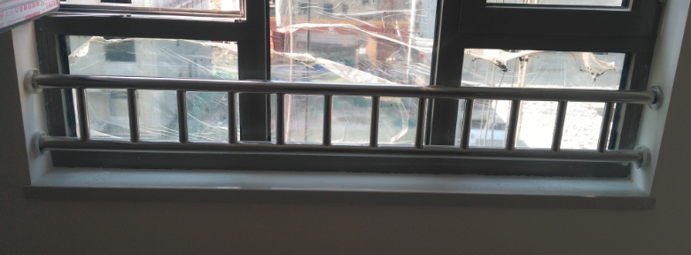
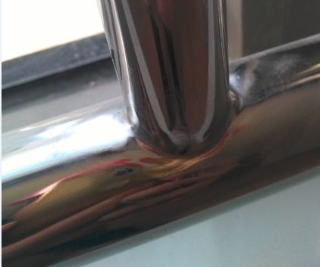
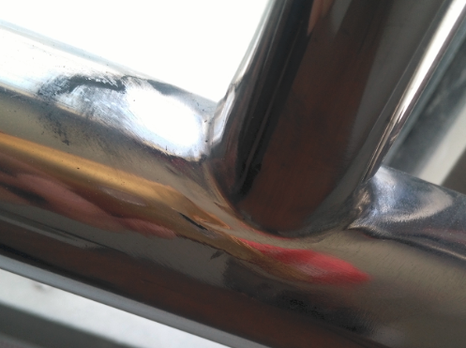
主控项目
栏杆安装
一、施工前控制
下料 | 1、生产周期30天 2、根据现场尺寸深化加工；
主控要点 | 1、注意焊接、打磨、抛光质量。 2、安装牢固、标高准确。 3、安装成品保护
二、施工规范
1、栏杆安装高度上面不低于1100（1000），竖面立杆净距不小于110mm，与墙净距也不小于110mm，在膀居中安装；
2、横竖管材接触处要满焊，粗打磨时砂纸不能太粗，不能磨的太过，要略高于打磨加工件表面；
3、仔细抛光无砂纸纹；
4、出厂前将抛光腊擦拭干净；
5、现场安装注意成品保护。
净距≤110mm
抛光后未探试干净
打磨后低于工件

Slide 2
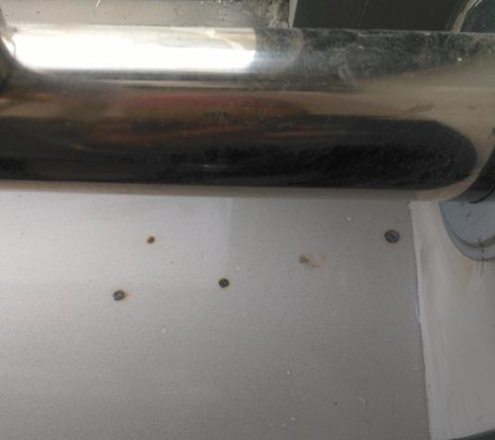
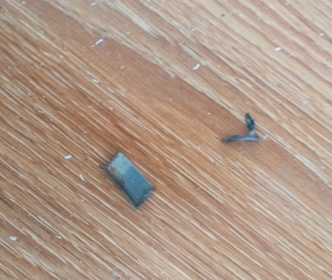
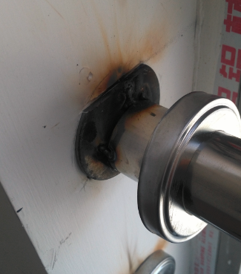
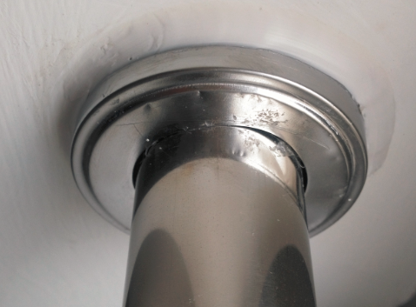
栏杆安装
焊渣烧伤窗台板
砂纸纹
装饰盖损伤
切割铁渣随手丢
连接法兰不居中

